Slide 1

Datenerzeugung und Datenanalyse

Slide 2
Ablauf
Allgemeine Einführung
Amir
Do
Hubert
Julian
Anita
Rebecca
Lisa

Slide 3
Sprint 1
Installation und Einarbeitung in VADERE (Python)
Erstellen erster Szenarien
Datengenerierung
Simulation automatisieren
Berechnung erster Datenformate
Erste Literaturrecherche über Filter der Datenvorverarbeitung
Testen der Software
Trello Projekt /Repo anlegen und Treffen festlegen

Slide 4
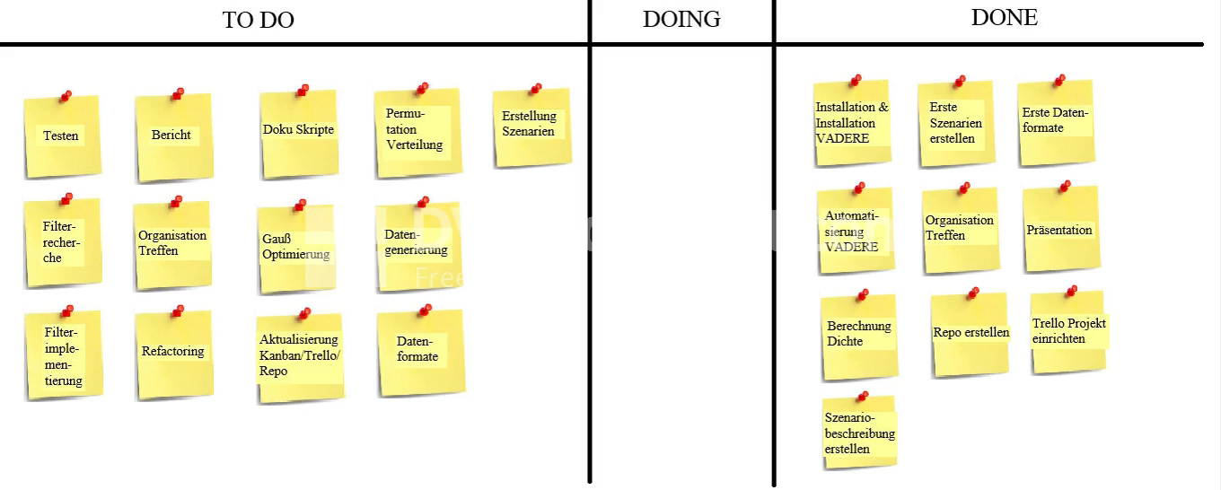
Kanban

Slide 5
Ziele Sprint 2
Vorgegebene Ziele des zweiten Sprints
Erstellen eines Technischen Berichts
Erstellen einer Demonstration
Modellieren und simulieren realistischer und variantenreicher Szenarien
Aufbereitung des Datenformats entsprechend den Angaben des Fraunhofer Instituts

Slide 6
Ziele Sprint 2
Unsere Ziele:
Weitere Literaturrecherche über die Filter der Datenvorverarbeitung
Implementierung der Filter
Die Verteilung der Personen durch Permutationen realisieren (bei der Automatisierung der Simulation)
Codeoptimierung
Erstellen von Dokumentationen für die implementierten Skripte
Testen der Software
Datengenerierung (Datenbeauftragte)
Aktualisierung des Trello Projektes/Repos/Organisation der Treffen

Slide 7
Was lief gut?
Was lief schlecht?
Regelmäßig Treffen außerhalb der Vorlesung
Gute Kommunikation über WhatsApp, Skype, Slack, Trello
Verteilung der Aufgaben und Teamarbeit
Spärliche Informationen zu den Filtern in der Datenvorverarbeitung

Slide 8

Umgesetzte Ziele des zweiten Sprints
Erstellen eines Technischen Berichts
Weitere Literaturrecherche über Filter in der Datenvorverarbeitung
Implementierung der Filter
Aufbereitung der Daten für die Gruppen des Maschinenlernalgorithmus (nach Fraunhofer)
Codeoptimierung
Testen der Software
Trello Projekt aktualisieren/Repo/Treffen organisieren
Erstellen einer Dokumentation der Skripte
Verteilung der Personen durch Permutationen realisieren
Datengenerierung (Datenbeauftragte)
Modellieren & simulieren realistischer und variantenreicher Szenarien
Erstellen einer Demonstration

Slide 9


Ziele Sprint 3
Testen und Dokumentieren unserer Software
Poster für die PED 2018
Erstellen eines Videos für
Erstellen einer Demo für den Studieninformationstag
Erweitern des technischen Berichts
Beantworten der Frage: „can we learn where people go?“
Datenerzeugung und Datenanalyse

Slide 10
Amir

Slide 11
Aufgaben
HIER KÖNNTE IHRE WERBUNG STEHEN

Slide 12
1%
Selbsteinschätzung:
Verfassen eines technischen Berichts
Modellieren realistischer und variantenreicher Szenarien
Simulieren realistischer und variantenreicher Szenarien
Aufbereitung des Datenformats entsprechend den Angaben des Fraunhofer Instituts
Erstellen einer Demonstration
Weitere Literaturrecherche und Implementierung der Filter
Die Verteilung der Personen durch Permutationen realisieren (bei der Automatisierung der Simulation)
Codeoptimierung
Erstellen von Dokumentationen für die implementierten Skripte
Testen der Software
Datengenerierung (Datenbeauftragte)
Aktualisierung des Trello Projektes/Repos/Organisation der Treffen
Scrum Master

Slide 13
Do

Slide 14




Szenarien

Slide 15


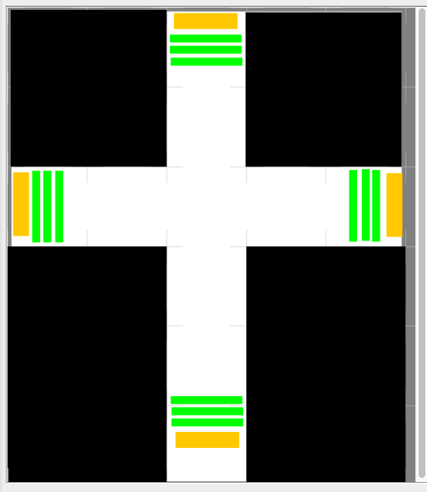
Szenarien

Slide 16
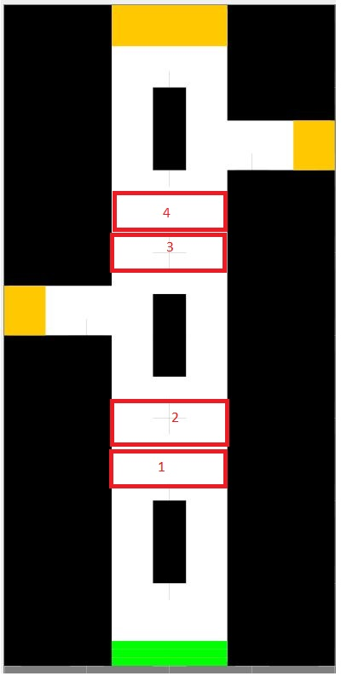
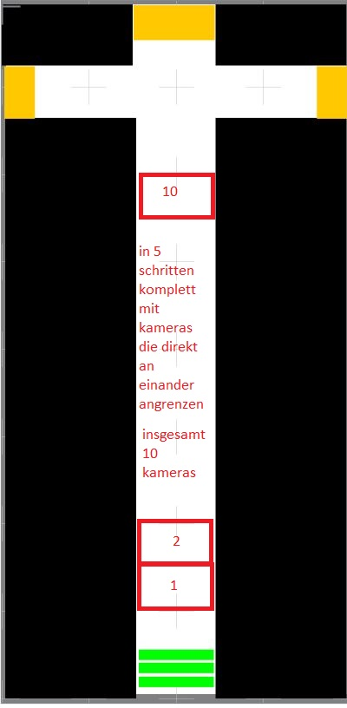
Szenarien

Slide 17
Aufgaben
Simulieren der Szenarien mit 100, 300, 500, 700 Menschen
Anpassung der Automatisierung an die verschieden Szenarien
Alle Verteilungen berechnen in Python (von 0 bis 100 in 5er Schritten)
Verschiedene Verteilungen länger laufen lassen (Probleme mit Multi Threading)

Slide 18
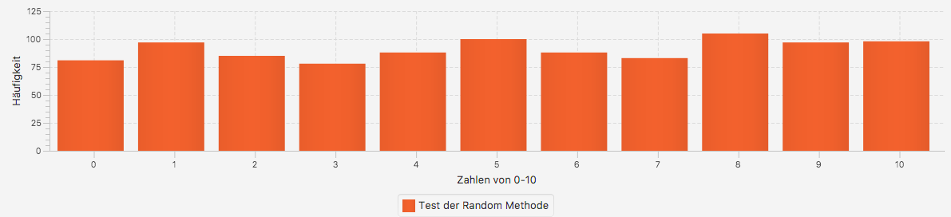
Testen
Random Methode
Automatisierung getestet
passt die Anzahl der Quellen?
stimmt die Verteilung mit der insgesamten Anzahl der Menschen überein?

Slide 19
16,5%
Selbsteinschätzung:
Verfassen eines technischen Berichts
Modellieren realistischer und variantenreicher Szenarien
Simulieren realistischer und variantenreicher Szenarien
Aufbereitung des Datenformats entsprechend den Angaben des Fraunhofer Instituts
Erstellen einer Demonstration
Weitere Literaturrecherche und Implementierung der Filter
Die Verteilung der Personen durch Permutationen realisieren (bei der Automatisierung der Simulation)
Codeoptimierung
Erstellen von Dokumentationen für die implementierten Skripte
Testen der Software
Datengenerierung (Datenbeauftragte)
Aktualisierung des Trello Projektes/Repos/Organisation der Treffen
Scrum Master

Slide 20
Hubert

Slide 21
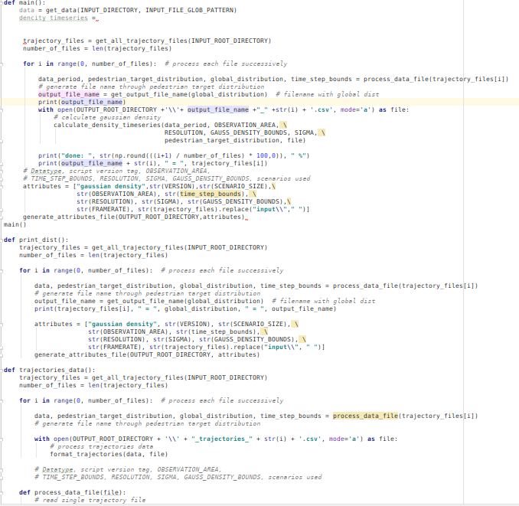

Slide 22
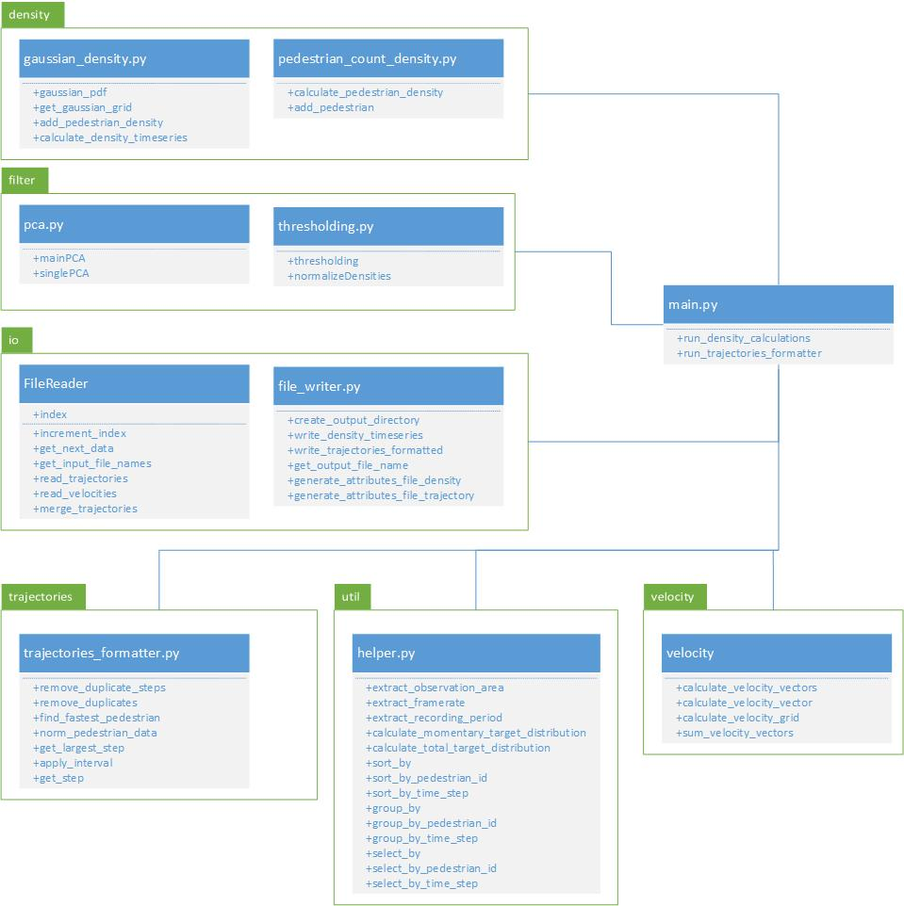

Slide 23
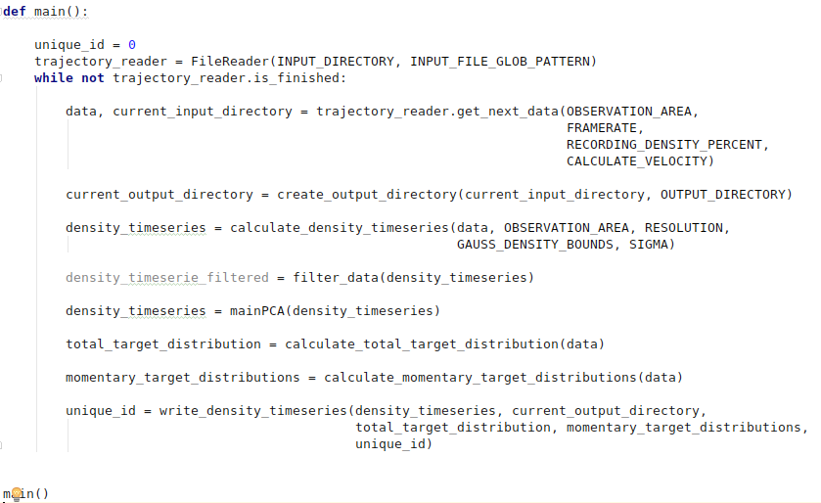

Slide 24
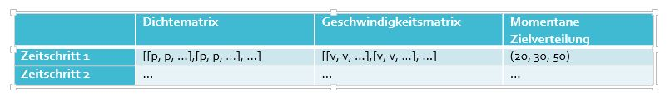
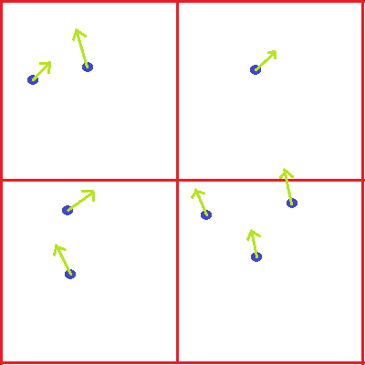
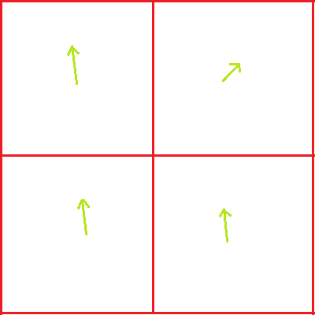
Fraunhofer Format

Slide 25
16,5%
Selbsteinschätzung:
Verfassen eines technischen Berichts
Modellieren realistischer und variantenreicher Szenarien
Simulieren realistischer und variantenreicher Szenarien
Aufbereitung des Datenformats entsprechend den Angaben des Fraunhofer Instituts
Erstellen einer Demonstration
Weitere Literaturrecherche und Implementierung der Filter
Die Verteilung der Personen durch Permutationen realisieren (bei der Automatisierung der Simulation)
Codeoptimierung
Erstellen von Dokumentationen für die implementierten Skripte
Testen der Software
Datengenerierung (Datenbeauftragte)
Aktualisierung des Trello Projektes/Repos/Organisation der Treffen
Scrum Master

Slide 26
Julian

Slide 27

Filter
Problem:
Dichtedaten sind relativ verschwommen
Lerneffekt kann durch größere Klarheit verbessert werden
Lösung:
Dichtedaten durch Filter vorverarbeiten
Dadurch aussagekräftigere Daten erzeugen

Slide 28
Filter
Recherche:
Hauptaufgaben der Bildvorverarbeitung sind Kontrastverbesserung und Rauschminderung.
Kanten werden sichtbarer
Objekte (in diesem Fall Dichtewolken) eindeutiger zu erkennen
3 Kategorien:
Bildpunktoperationen (Modifikation einzelner Pixel. Beispiel: Thresholding/Binarisierung)
Lokale Operationen (Modifikation von Pixel in Abhängigkeit von Umgebung. Beispiel: Median, Faltung)
Globale Operationen(Verändert einzelne Pixel in Abhängigkeit vom gesamten Bild. Beispiel: Tiefpass/Hochpass, Grauwert)

Slide 29


Filter
Thresholding:
Gewünschte (Bild-)werte werden hervorgehoben, der Rest ignoriert.
Pixelwerte werden mit Schwellenwert verglichen und dadurch wird Zugehörigkeit mit Objekt entschieden.
→

Slide 30
16,5%
Selbsteinschätzung:
Verfassen eines technischen Berichts
Modellieren realistischer und variantenreicher Szenarien
Simulieren realistischer und variantenreicher Szenarien
Aufbereitung des Datenformats entsprechend den Angaben des Fraunhofer Instituts
Erstellen einer Demonstration
Weitere Literaturrecherche und Implementierung der Filter
Die Verteilung der Personen durch Permutationen realisieren (bei der Automatisierung der Simulation)
Codeoptimierung
Erstellen von Dokumentationen für die implementierten Skripte
Testen der Software
Datengenerierung (Datenbeauftragte)
Aktualisierung des Trello Projektes/Repos/Organisation der Treffen
Scrum Master

Slide 31
Anita

Slide 32
PCA Filter
Ziel: Reduktion der effektive Dimension unserer Daten und damit auch der Dimension unseres Problems
Implementierung PCA Filter durch SVD
Zerlegung der Matrix auf Singulärwerte, linke und rechte Singulärvektoren:
$M=u{\text{Σ}v}^{T}$
Abschneiden der Matrizen, da nur ein kleiner Teil dieser den Hauptteil der Informationen enthält

Slide 33
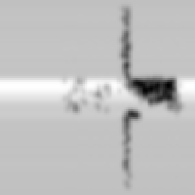
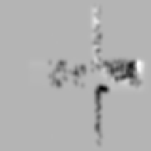
Zusätzliche Versuche
Zentrieren der Matrizen vor der Zerlegung
Berechnen des Durchschnitts von allen Matrizen eines Durchlaufs und Subtraktion von den Matrizen vor der Zerlegung

Slide 34
Reduzierung Datenmenge durch PCA Filter
Nur Übergabe von reduzierten Matrizen
Standard Größe der Übergabe:
$M∈ ℝ^{m×n}$
Größe reduzierte Matrizen:
$u∈ℝ^{m×r}$
$v^{T}∈ℝ^{r×n}$
Σ $∈ ℝ^{r}$
Bei 188 Beispielen mit einer Matrix der Größe 100 x 120 und einem Erhalt von 99% der Originalinformation war r maximal 14. Damit würde man von 12000 auf höchstens 3094 Punkte kommen.

Slide 35
Testen der PCA
Durch optischen Vergleich nach wiederzusammensetzen der Matrix
Durch mittlere quadratische Abweichung zwischen der original und der reduzierten Matrix
Durchführung für verschiedene prozentuale Anteile an der Orginalinformation

Slide 36
Sonstiges
Mit Pflege der Trello/Kanban Wand
Kontaktaufnahme Frauenhofer Institut für weitere Informationen

Slide 37
16,5%
Selbsteinschätzung:
Verfassen eines technischen Berichts
Modellieren realistischer und variantenreicher Szenarien
Simulieren realistischer und variantenreicher Szenarien
Aufbereitung des Datenformats entsprechend den Angaben des Fraunhofer Instituts
Erstellen einer Demonstration
Weitere Literaturrecherche und Implementierung der Filter
Die Verteilung der Personen durch Permutationen realisieren (bei der Automatisierung der Simulation)
Codeoptimierung
Erstellen von Dokumentationen für die implementierten Skripte
Testen der Software
Datengenerierung (Datenbeauftragte)
Aktualisierung des Trello Projektes/Repos/Organisation der Treffen
Scrum Master

Slide 38
Rebecca

Slide 39
Aufgaben Sprint 2
Datenbeauftragte
Besprechung mit den Maschin Learning Gruppen
Erstellen der Dichte und Trajektorien Daten
Kontiniuierliche Simulationsdaten
Neues Trajectorien Format

Slide 40
Daten
Aufgaben als Datenbeauftragte:
Besprechung mit Maschin Learning Gruppen
Welche Daten?
Welche Parameter? Framerate, Resolution, Zeitausschnitt ect.
Welche Kamera Possitionen? Variation der Kamera Größe
Generieren der Daten aus den Output Files von Vadere
Dokumentation der Daten
attributes.txt
Excle

Slide 41
Trajectories
Neues Format für Trajektorien:
Problem: altes Format der Trajektorien enthielt den Wert -1 falls die Person nicht mehr im Kamera Ausschnit ist. NN konnte damit nicht richtig lernen.
Vorschlag der Maschin Learning Gruppen: Zeit unabhangige Trajektorien Daten
Neues Format:
Unterteilung in Intervalle an hand größren Schrittes aller Personen
Pro Intervall immer nur ein Schritt behalten
Ergebniss: Alle trajektorien haben die gleiche Anzahl an Schritten

Slide 42
16,5%
Selbsteinschätzung:
Verfassen eines technischen Berichts
Modellieren realistischer und variantenreicher Szenarien
Simulieren realistischer und variantenreicher Szenarien
Aufbereitung des Datenformats entsprechend den Angaben des Fraunhofer Instituts
Erstellen einer Demonstration
Weitere Literaturrecherche und Implementierung der Filter
Die Verteilung der Personen durch Permutationen realisieren (bei der Automatisierung der Simulation)
Codeoptimierung
Erstellen von Dokumentationen für die implementierten Skripte
Testen der Software
Datengenerierung (Datenbeauftragte)
Aktualisierung des Trello Projektes/Repos/Organisation der Treffen
Scrum Master

Slide 43
Lisa

Slide 44


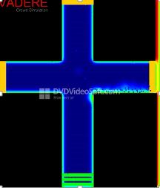
Meine Aufgaben
Meine Aufgaben:
Scrum Master/Organisation der Treffen
Schreiben des Technischen Berichts
Erstellen von Demonstrationen
Testen

Slide 45


Meine Aufgaben
Testen:

Slide 46
16,5%
Selbsteinschätzung:
Verfassen eines technischen Berichts
Modellieren realistischer und variantenreicher Szenarien
Simulieren realistischer und variantenreicher Szenarien
Aufbereitung des Datenformats entsprechend den Angaben des Fraunhofer Instituts
Erstellen einer Demonstration
Weitere Literaturrecherche und Implementierung der Filter
Die Verteilung der Personen durch Permutationen realisieren (bei der Automatisierung der Simulation)
Codeoptimierung
Erstellen von Dokumentationen für die implementierten Skripte
Testen der Software
Datengenerierung (Datenbeauftragte)
Aktualisierung des Trello Projektes/Repos/Organisation der Treffen
Scrum Master

